Slide 1
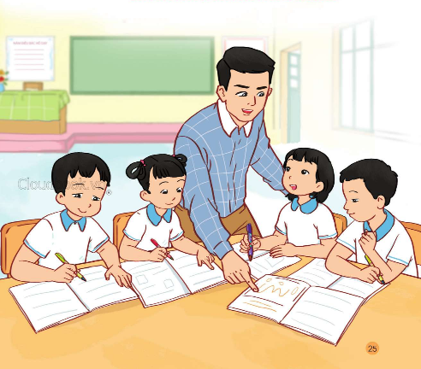
HOẠT ĐỘNG TRẢI NGHIỆM
CHỦ ĐỀ 3: THẦY CÔ CỦA EM

Slide 2
LỚP HỌC SẠCH, ĐẸP

Slide 3
01
Thực hành vệ sinh lớp học

Slide 4
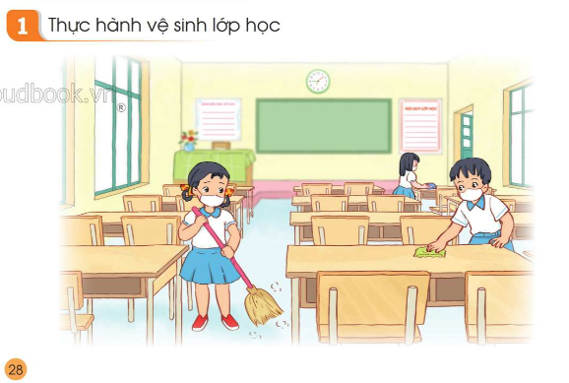

Slide 5
02
Sắp xếp bàn ghế và đồ dùng học tập

Slide 6
